Slide 1

Imperial
Inventory

Slide 2

Imperial Inventory
Es un software de inventario que les facilitará la organización de sus existencias de manera más rápida y autónoma con lo cual podrá aumentar la eficacia de su empresa.

Slide 3
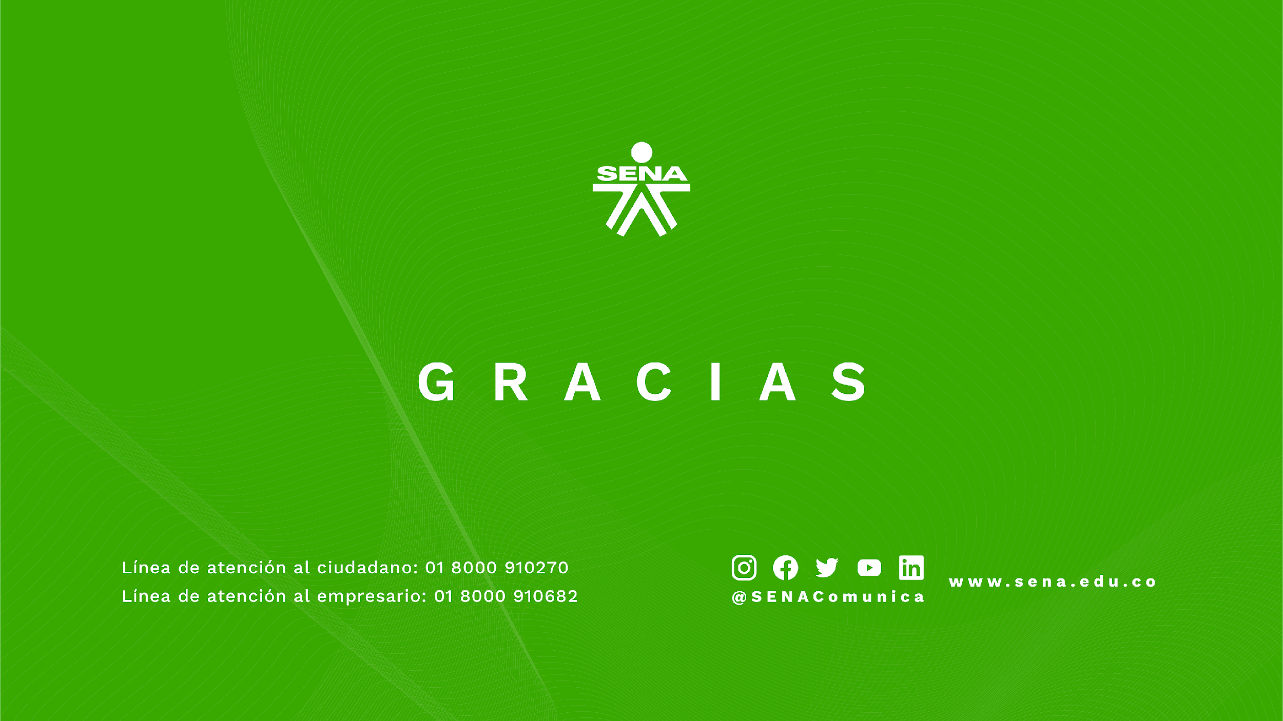
Objetivo General
Garantizar el control del inventario de una empresa, permitiendo una gestión óptima de los productos y materiales almacenados.

Slide 4
Objetivos Específicos
Desarrollar el software con una interfaz gráfica fácil de utilizar.
Permitir diversas formas de separar productos por diferentes tipos de categorías, el mismo usuario puede agregar las categorías que desee.
Calcular los costos de la mercancía comprada y tener un registro contable de las ventas.
Ofrecer diferentes formas para reconocer un producto a través de un Código de barras y secuencias numéricas.
Registrar la entrada y salida de productos o materiales.
Actualizar los movimientos del inventario.

Slide 5
Planteamiento problema
Muchas empresas todavía dependen de sistemas manuales de registro y seguimiento de sus productos, lo que puede ser propenso a errores humanos y pérdida de información importante.
La falta de una gestión de inventario eficiente puede resultar en pérdidas económicas significativas para las empresas, ya sea por la falta de stock para satisfacer la demanda de los clientes o por la acumulación de productos no vendidos que ocupan espacio y generan costos de almacenamiento.
La poca eficiencia que muchas de estas empresas poseen al momento de generar reportes, el registro contable y un control automatizado ya que no se realiza en tiempo real y se pierde su efectividad.

Slide 6
Pregunta problema
-¿Cómo puedo crear un software de inventario eficiente y seguro que proporcione información precisa y actualizada sobre los niveles de inventario y movimientos, mientras se minimizan los errores de entrada de datos y se garantiza la seguridad de los datos del inventario?

Slide 7
Alcance
Imperial Inventory es un software de inventario automatizado,consta con un actualizado periódicamente, maneja un sistema de código de barras para realizar búsqueda de productos tanto disponibles como no disponibles, así como fecha de caducidad, la información se aloja en la nube para tener un acceso rápido desde cualquier ubicación, genera reportes de una manera sencilla, aseguramos altos niveles de confiabilidad y respaldo de la información para garantizar la seguridad, se puede utilizar de la misma manera tanto en un celular o un computador, los usuarios observarán en tiempo real las actualizaciones de los productos existentes y agotados, el sistema se automatizará y sistematizará los procesos lo cual brindará optimización del tiempo y una mayor productividad y finalmente autorizará el acceso a los funcionarios indicados: esto permitirá que realmente sea una herramienta funcional, utilizada en procesos simultáneos y en diferentes áreas que de una forma u otra protejan el inventario.

Slide 8
Justificación
Imperial inventory brinda una solución a las empresas para mantener un registro preciso de sus productos o materiales en tiempo real, que permite optimizar el flujo de productos, reducir los costos de almacenamiento, proporcionar información actualizada garantizando seguridad a los encargados de la empresa, teniendo un completo almacenamiento de su información, se puede utilizar de la misma manera tanto en un celular o un computador, los usuarios observarán en tiempo real las actualizaciones de los productos existentes y agotados, el sistema se automatizará y sistematizará, lo cual brindará optimización del tiempo y una mayor productividad y finalmente autorizará el acceso a los funcionarios específicos lo cual permitirá que realmente sea una herramienta funcional.

Slide 9
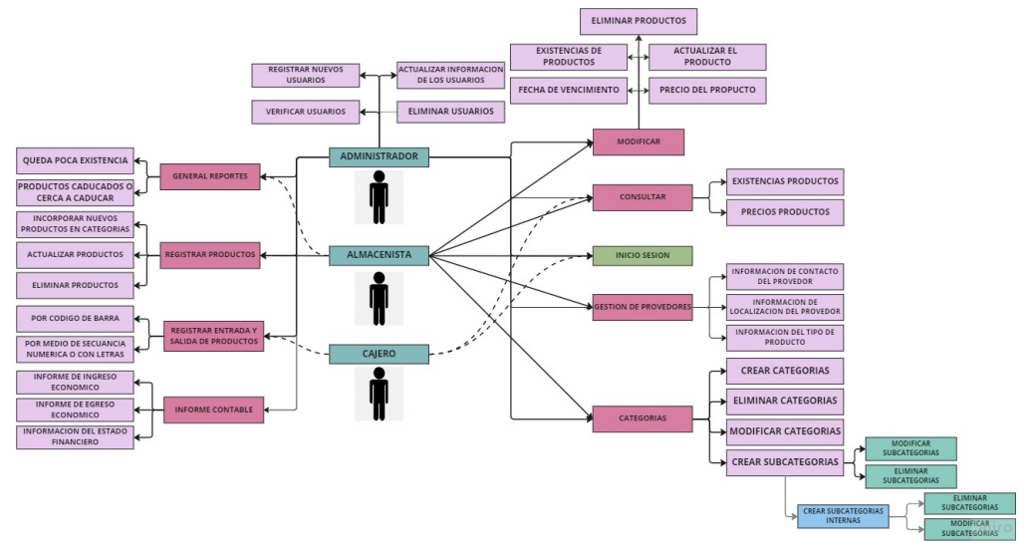
Mapa de procesos

Slide 10
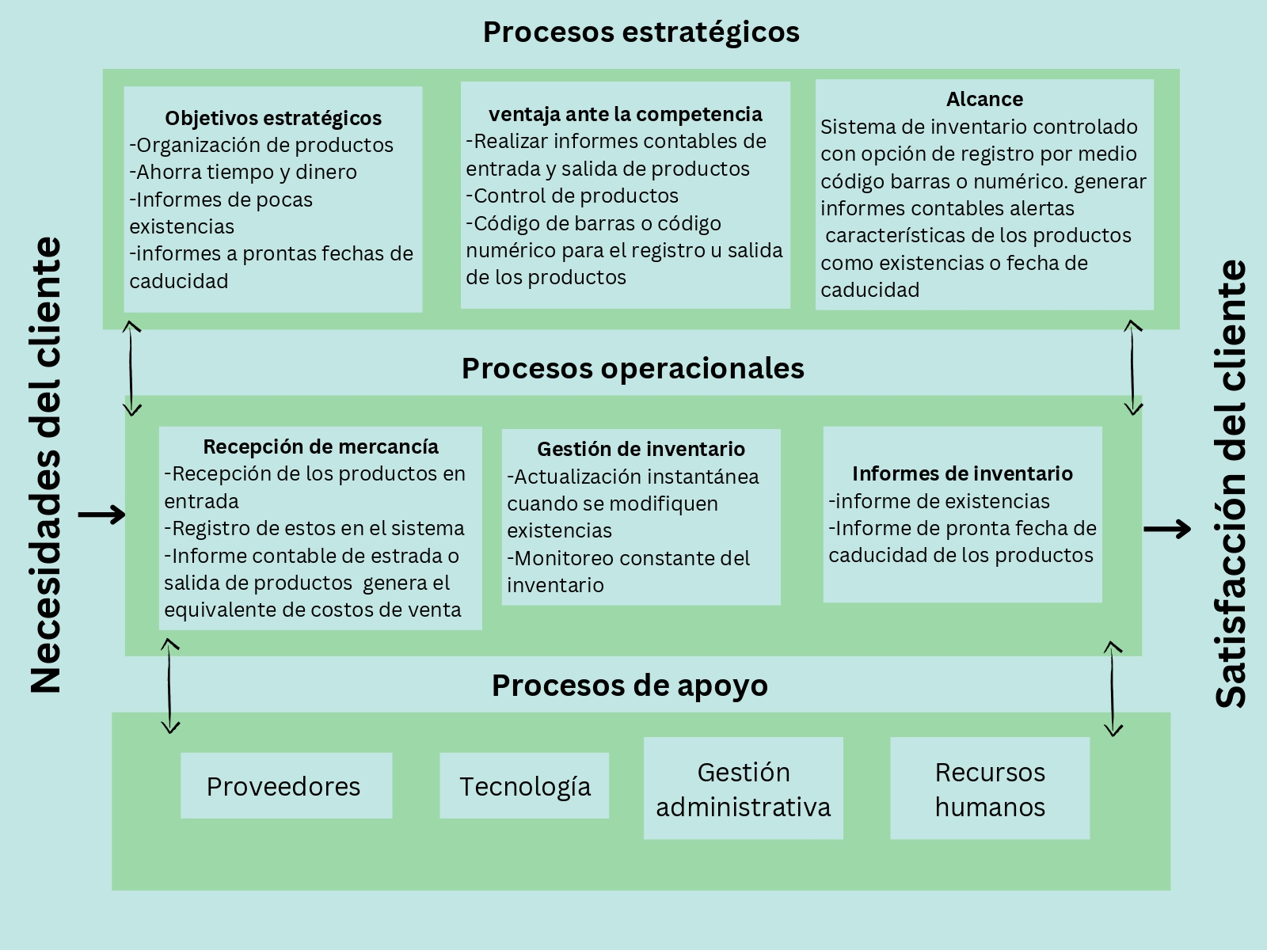
Mapa procesos IMPERIAL INVENTORY

Slide 11
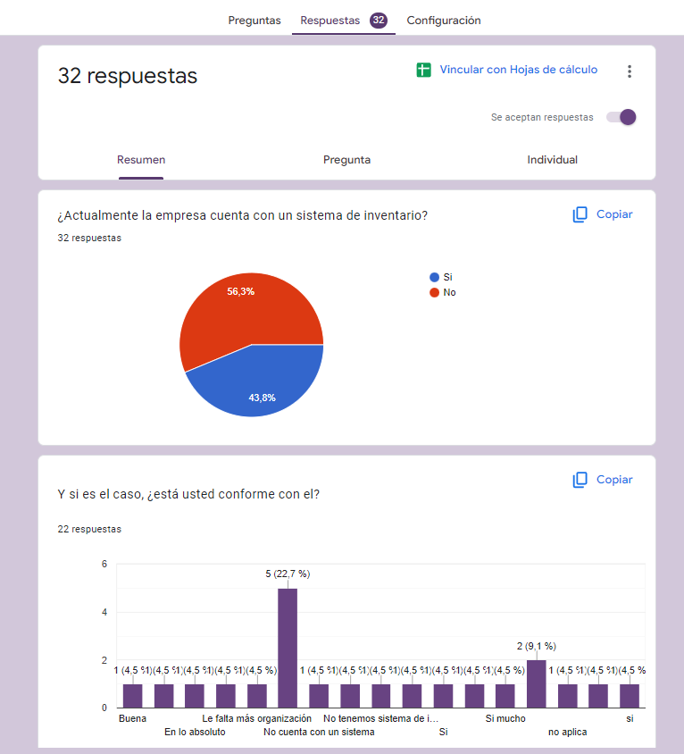
Resultados ENCUESTA
https://docs.google.com/forms/d/e/1FAIpQLSdS6wD_pWpj3paniw5WpviwpAhNcbQTn6_4NzLtCC0AF1qnQg/viewform?usp=sharing

Slide 12
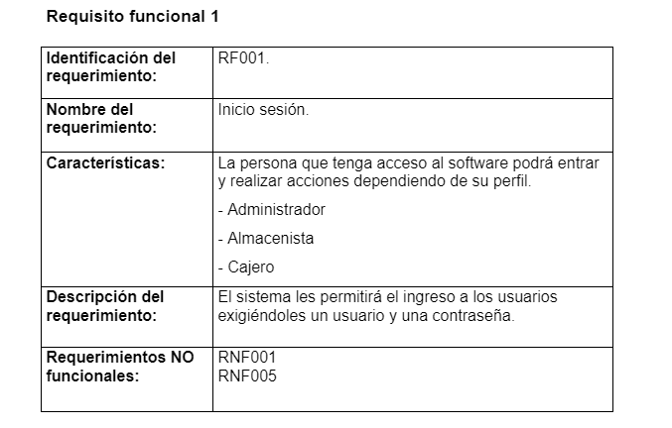
Requisitos Funcionales
Inicio de sesión.
Registrar usuarios(CRUD).
Registro proveedores(CRUD).
Crear categorías(CRUD).
Crear subcategorías(CRUD).
Crear subcategorías internas(CRUD).
Registrar productos(CRUD).
Consultas.
Salida de productos.
Generar reportes.
Informe egresos.
Informe ingresos.
Informe de caducidad.
Informe existencias.

Slide 13
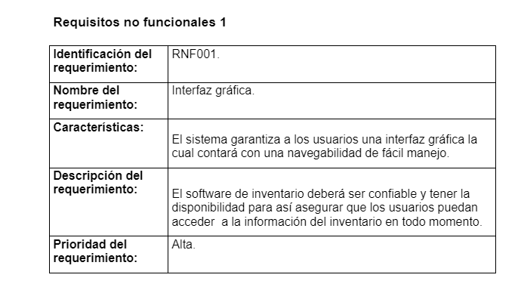
Requisitos No Funcionales
Interfaz gráfica.
Seguridad.
Compatibilidad.
Usabilidad.
Validar inicio de sesión.
Disponibilidad.
Mantenimiento.
Privacidad.
Accesibilidad.

Slide 14
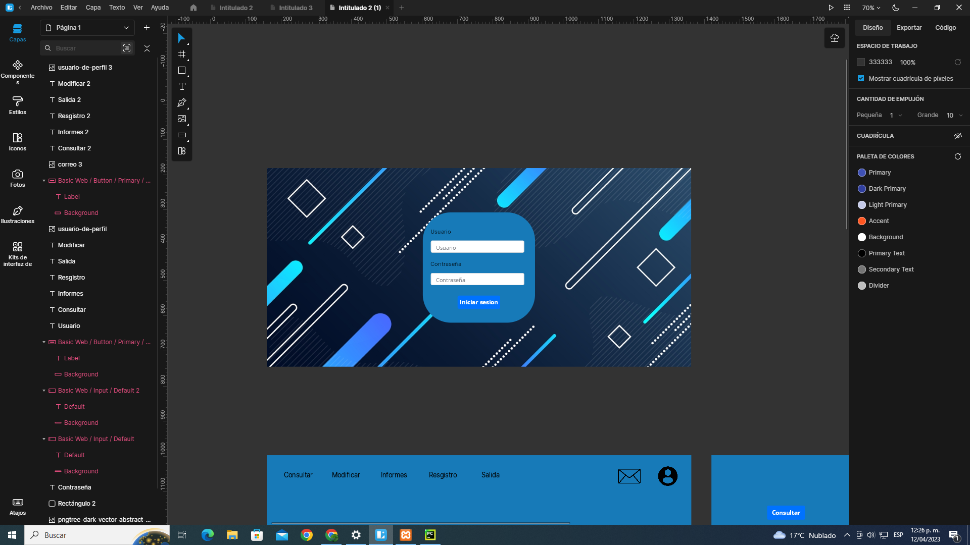
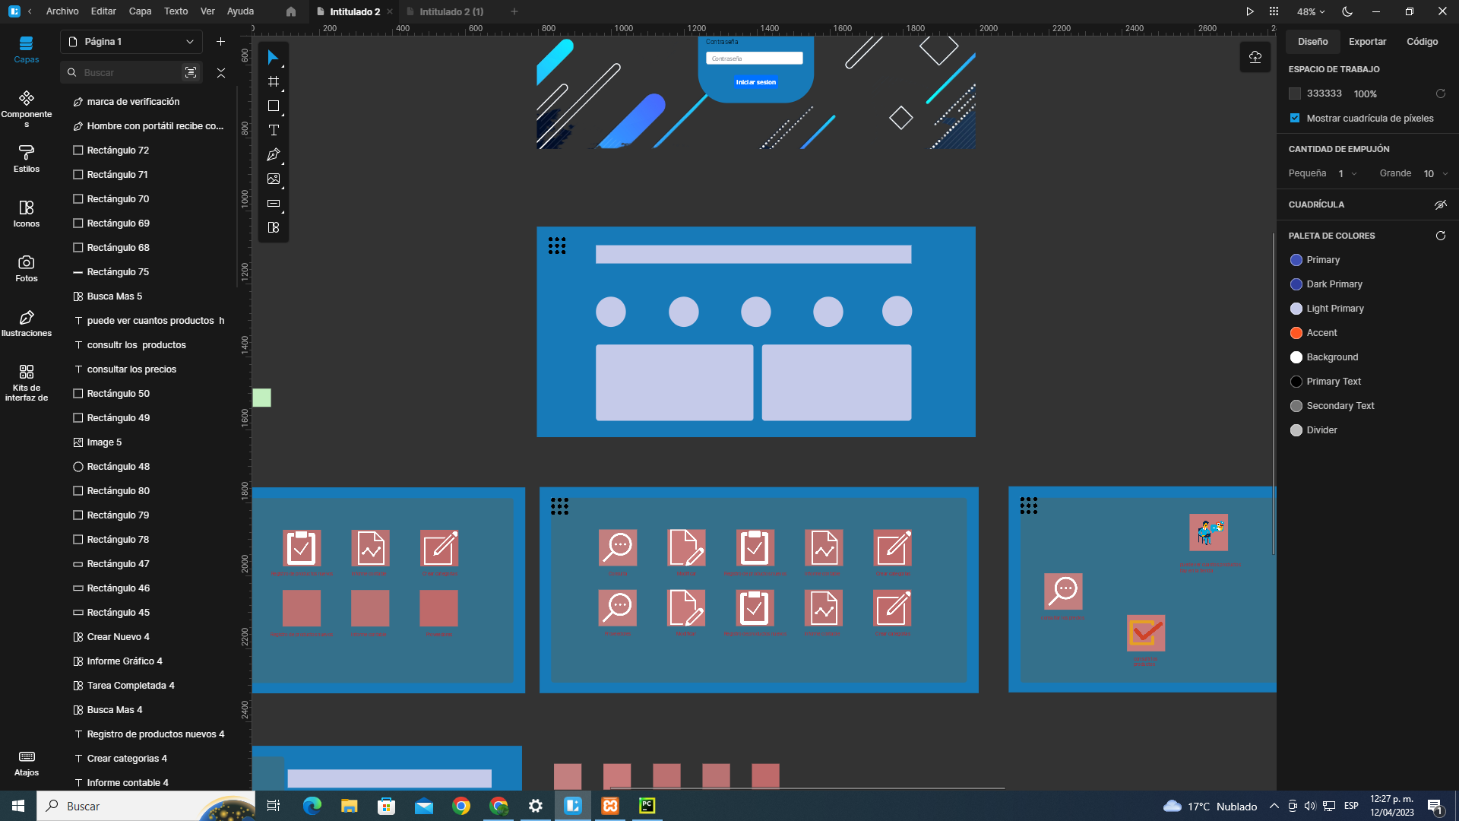
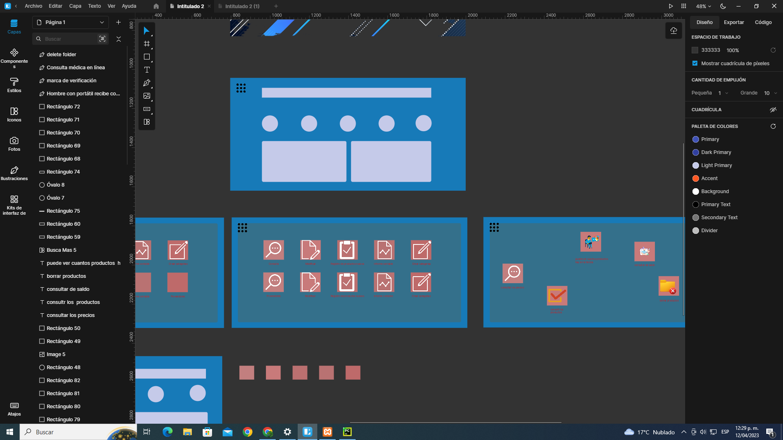
Mockups

Slide 15
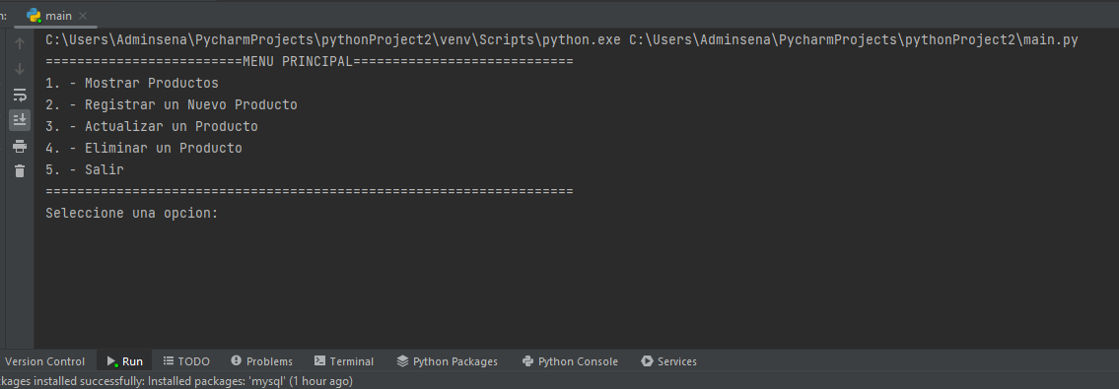
CRUD Productos

Slide 16
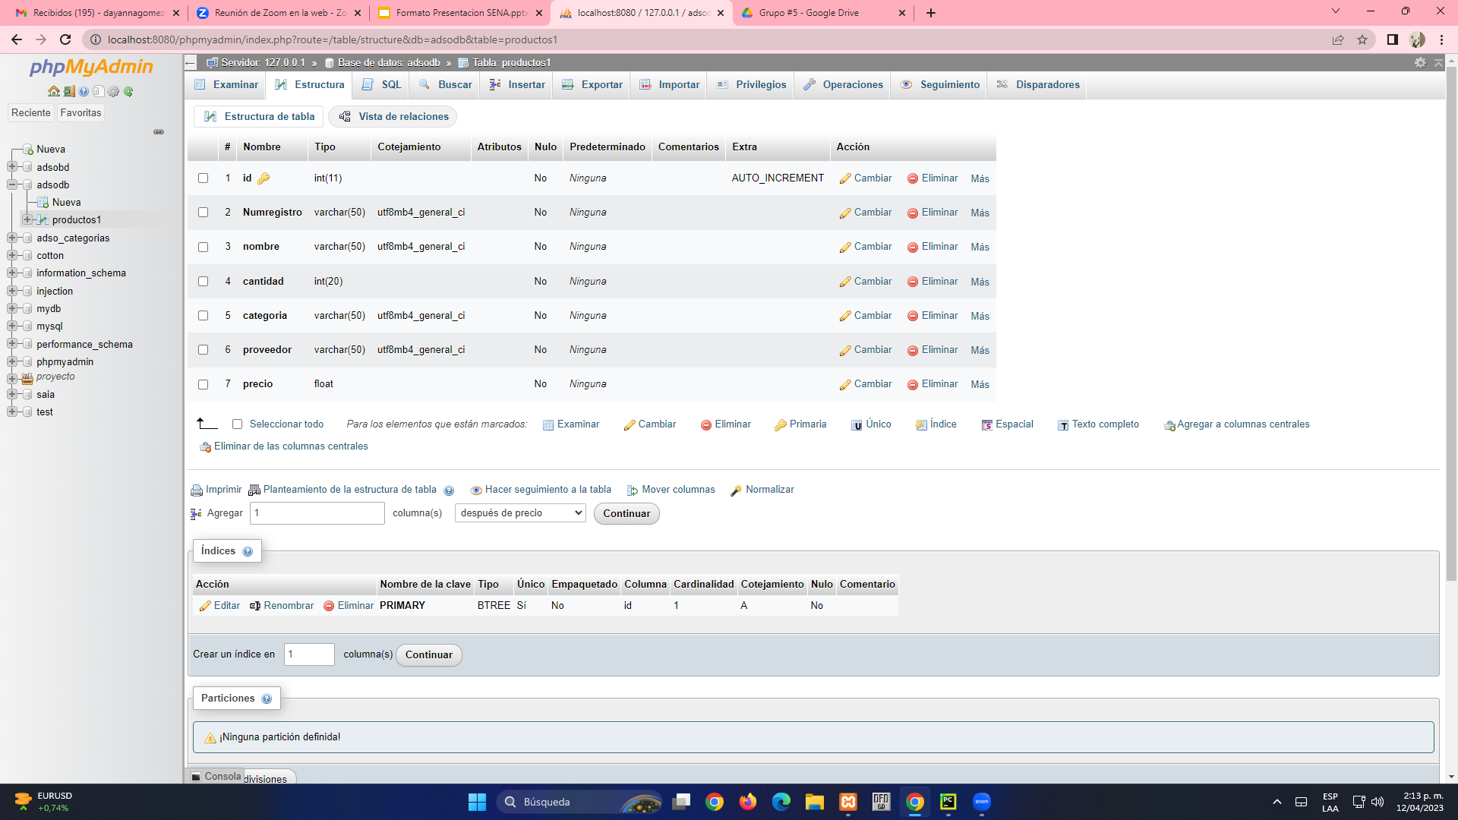
Base de datos Productos

Slide 17
Link Evidencias
https://drive.google.com/drive/folders/1D-OZLBvx_fmbJTzKaDW7DpvAFLc5iIlS?usp=sharing

